Slide 1
Keskkonnasõbralikud tavad töökohal
https://www.freepik.com/free-photo/group-businesspeople-making-plans-energy-saving-workplace_2524101.htm#query=sustainable%20workplace&position=0&from_view=search&track=sph
Märksõnad: jäätmekäitlus, keskkonnateadlik töökoht
Euroopa Komisjoni toetus käesoleva väljaande koostamisele ei tähenda selle sisu heakskiitmist, kuna see kajastab üksnes autorite seisukohti, ning komisjon ei vastuta selles sisalduva teabe võimaliku kasutamise eest.

Slide 2
Õpiväljundid
mõista uute ja vanade radade loomise ja hooldamise mõju plastisektoris, transpordivahendite mõju loodusele.
Tutvuda keskkonnasõbralike tavade eelistega organisatsioonidele.
õppida tundma erinevate materjalide kasutamise alternatiive ja erinevaid meetodeid keskkonnateadliku töökoha loomiseks ja säilitamiseks.

Slide 3
Kursuse käigus käsitletav(ad) roheline(d) oskus(ed)
Edasi mõtlev
Analüütilised oskused
Lean-tootmine
Hooldus- ja remondioskused
Reostuse vältimine
Ökodisain

Slide 4
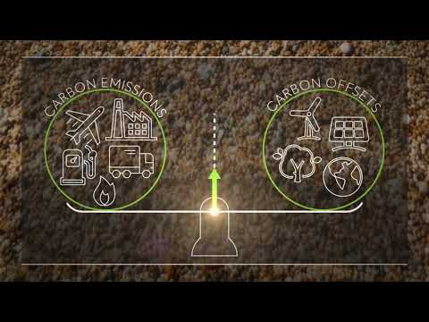
Sissejuhatav video töökohal tekkivate süsinikdioksiidi heitkoguste kohta töökohal
iHASCO (2018), Töökoha süsinikdioksiidi heitkogused - keskkonnateadlikkus. https://www.youtube.com/watch?v=HSxaZhmx9f8&t=71s.

Slide 5
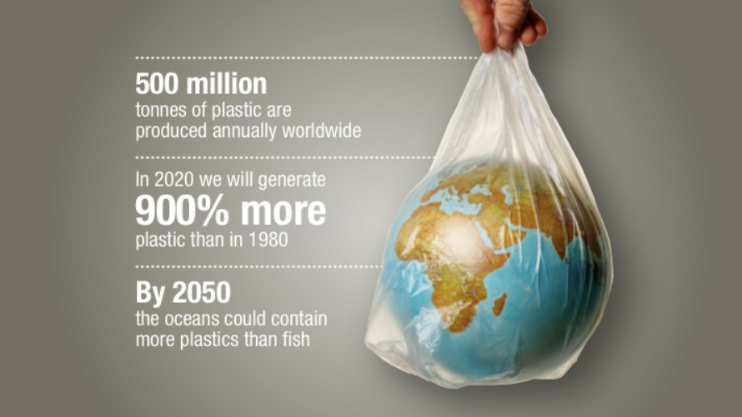
Teema 1: Plastistatistika
Kuidas vähendada plastiku tarbimist? Inerdrola
https://www.iberdrola.com/sustainability/how-to-reduce-plastic-use

Slide 6
Sissejuhatav video jätkusuutlikest tavadest töökohal
Spectraforce TV (2022). 8 jätkusuutlikku praktikat töökohal. https://www.youtube.com/watch?v=CfM0MxBfi2g

Slide 7
Teema 1: Ettevõtete mure seoses plastjäätmete probleemidega
"Plasti kasutamine suurendab saasteainete hulka keskkonnas. Plastikosakesi ja muid plastipõhiseid saasteaineid leidub meie keskkonnas ja toiduahelas, mis kujutavad endast ohtu inimeste tervisele" - rõhutavad Taofeeq D. Moshood, Gusman Nawanir jt (2022).
Ettevõtlussektoris on jäätmekäitluse ja keskkonnamõjude vähendamise standardite küsimused viinud meid biolaguneva plasti idee juurde. Samuti avaldatakse ettevõtetele survet mitte ainult tõhususe, vaid ka jätkusuutlikkuse saavutamiseks.
Me võime leida rohelisi töökohti ja rohelisi töökohti, mis püüavad vähendada meie süsinikujalajälge, et säästa energiat.

Slide 8
Teema 2: Keskkonnasõbralike tavade eelised organisatsioonidele
Allpool on mainitud mitu põhjust, miks keskkonnasõbralik praktika on organisatsioonide jaoks kasulik:
Sotsiaalselt vastutustundlik organisatsioon
Uued kliendid uue jätkusuutliku kaubamärgiga
Kulutab vähem raha materjalidele
Õiguskaitse
Looduskaitse
Paremad töötingimused
Tervislikum tööruum
Tipptalentide hoidmine
Vabatahtliku tegevuse julgustamine
Kasumi jagamine kohaliku kogukonnaga
töötajate ja klientide teadlikkus tarbimisest ja keskkonnasõbralikest tavadest

Slide 9
Teema 3. Soovitused keskkonnateadliku töökoha loomiseks
Ettevõtluse seisukohalt on tarbijad altimad ostma tooteid, investeerima teenustesse ja toetama ettevõtteid, kes on tõestanud oma sotsiaalset vastutustunnet seoses keskkonnamõju vähendamisega. Uuringud on näidanud, et enamik tarbijaid toetab ettevõtteid, kes on näidanud oma kogemusi jätkusuutlikkuse valdkonnas.
Jätkusuutlikkus ärikontseptsioonis käib tänapäeval käsikäes kasumi mõistmisega. Tarbijad on keskkonnateadlikud ja ettevõtted aktsepteerivad nende prioriteete ning püüavad näidata oma sotsiaalset vastutust ja keskkonnasõbralikkust.
Sotsiaalselt vastutustundlik ärikontseptsioon koos ökoloogilise teadlikkuse ja jätkusuutlike tavadega töökohal harib mitte ainult kliente, vaid ka töötajaid.

Slide 10
Teema 3. Soovitused keskkonnateadliku töökoha loomiseks
Väikeste sammudega alustamine töökohal, et näidata ökoloogilisi lahendusi, toob lisaväärtust ja tunnustust töötajate vahel ja muidugi ka väljaspool ettevõtet. Roheliseks ei peaks saama ühe päevaga, kuid säästva arengu eesmärkide aktsepteerimine ja integreerimine tööprotsessi aitab jõuda jätkusuutlike vastutustundlike ärikontseptsioonide juurde.
(foto tehtud Google'i otsingu visualiseerimisest)

Slide 11
Teema 3. Soovitused keskkonnateadliku töökoha loomiseks
Kuidas parandada jätkusuutlikkust töökohal ja teha institutsioonilisi muudatusi, võiks arutada meeskonnaga ja teha strateegia. Oluline on kaasata kõik töötajad jätkusuutlikesse muutustesse. Koguge häid tavasid ja ideid, otsige välja ainult oma ettevõtte jaoks olulised aspektid ja hakake koos kolleegidega uut, jätkusuutlikku ja vastutustundlikku ettevõtet ellu viima.
Liikumisaktiivsed tuled säästavad tõhusalt energiat.
(foto tehtud Google'i otsingu visualiseerimisest)

Slide 12
Teema 3. Soovitused keskkonnateadliku töökoha loomiseks
Kasutamine töökohal:
korduvkasutatavad tassid või valige biolagunevad tassid.
biolagunevad sideained, trükipaberid
tööandjad peaksid tagama, et ringlussevõtu prügikastid on hästi märgistatud ja et töötajaid teavitatakse nende kasutamisest.

Slide 13
Teema 3. Soovitused keskkonnateadliku töökoha loomiseks
Mõned allpool esitatud nõuanded on igas organisatsioonis hõlpsasti kohandatavad:
Poliitika trükitud paberimajanduse vähendamiseks
Julgustage ühistranspordi või jalgrattaga tööle sõitmist, soovitage rahalist toetust töötajatele, kes tulevad tööle jalgrattaga, ja julgustage neid rahaliselt jalgrattaid ostma.
Soovitage valmistada lõunasöök kodus ja tuua see tööle või innustage ostma kohalikke tooteid kohalikelt põllumajandustootjatelt. Tooted peaksid olema ökopakendis või otse kontorisse toimetatud. Ostke metallist või korduvkasutatavaid söögiriistu. Kasutage keskkonnasõbralikust materjalist valmistatud joogipilliroogasid.
Kasutage keskkonnasõbralikke puhastusvahendeid

Slide 14
Teema 3. Soovitused keskkonnateadliku töökoha loomiseks
Mõned allpool esitatud nõuanded on igas organisatsioonis hõlpsasti kohandatavad:
Ostke kontorisse korduvkasutatav veepudel või veepuhastaja, mis suudab kraanivett filtreerida.
Looge kontori roheline meeskond ja andke neile vabadus luua keskkonnasõbralikke tavasid.
Lülitage tuled, arvutid ja telefonid välja, kui neid ei ole vaja.
Selgitada, et kõik seadmed võtavad energiat ja kui neid ei kasutata, peaksid nad olema välja lülitatud.
Kütte- ja jahutusenergia tarbimise ümberkorraldamine
Sööge vähem liha või püüdke vähendada selle kogust.
Kodust töötamine vähendab reisimise mõju keskkonnale
Paigutage taimi ümber kontori töökoha ning vähendage oma töötajate stressi ja ärevust.
Arutelu võimaluste üle, kuidas taaskasutada ja jagada asju kolleegide vahel.

Slide 15
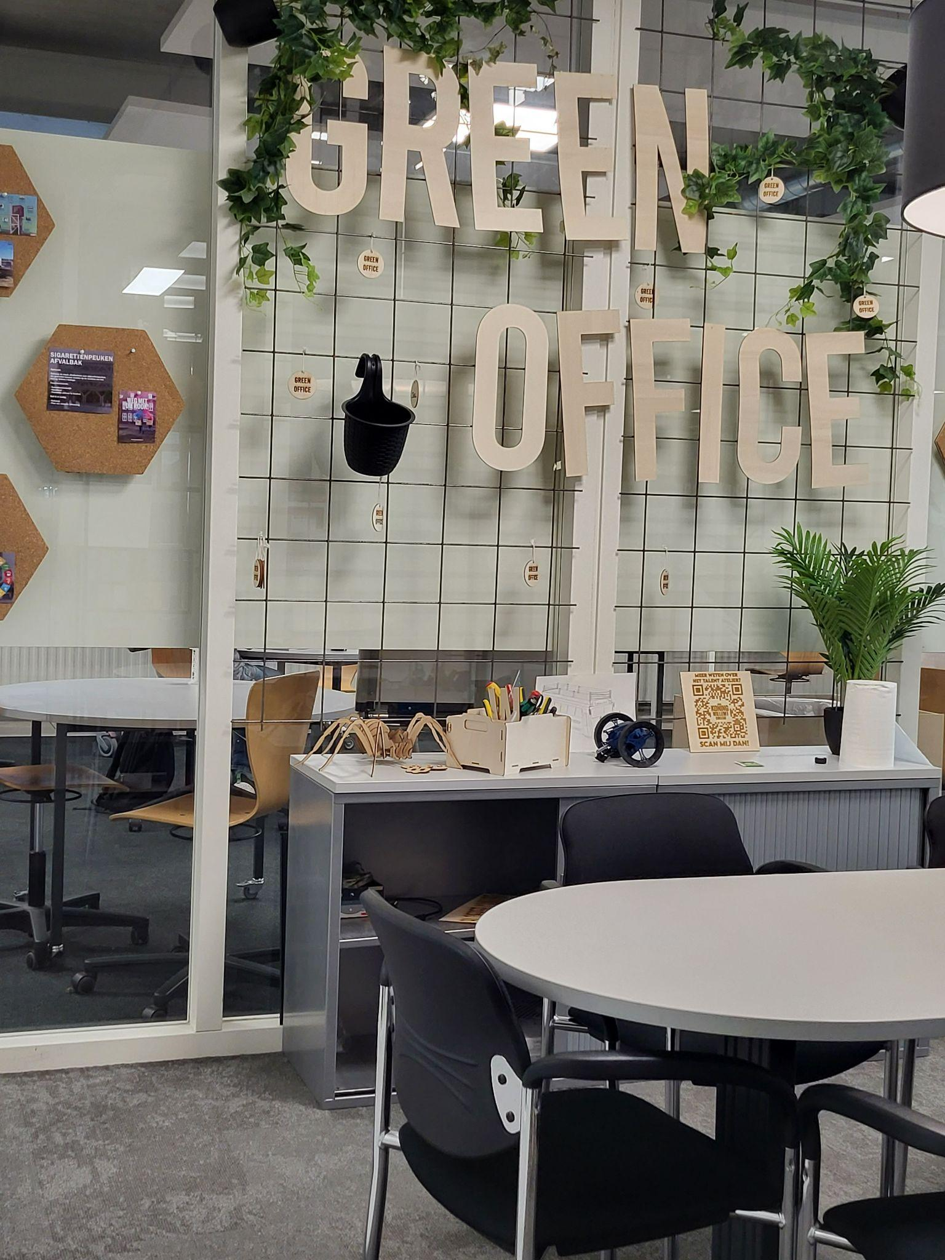
Teema 3. Soovitused keskkonnateadliku töökoha loomiseks
Rohkem nõuandeid...
Rohelised kontorid koos taimede või lõõgastava alaga võivad suurendada hapnikutaset ja eemaldada kahjulikke saasteaineid, nagu süsinikdioksiid ja formaldehüüd, samuti vähendada stressi ja ärevust.
Foto: Z.Navikiene, 2022

Slide 16
Küsimused mõtisklemiseks
Kas te võiksite loetleda keskkonnasõbralike tavade eeliseid organisatsioonidele?
Kas olete oma töökohal keskkonnateadlik?

Slide 17
Interaktiivsed küsimused:
Ettevõtted mõistavad, et nende praegused jõupingutused ei ole piisavad.
Tõsi
Vale
Sageli kaasneb majandustegevuse suurenemine ka asustuse positiivse mõjuga.
Tõsi
Vale

Slide 18
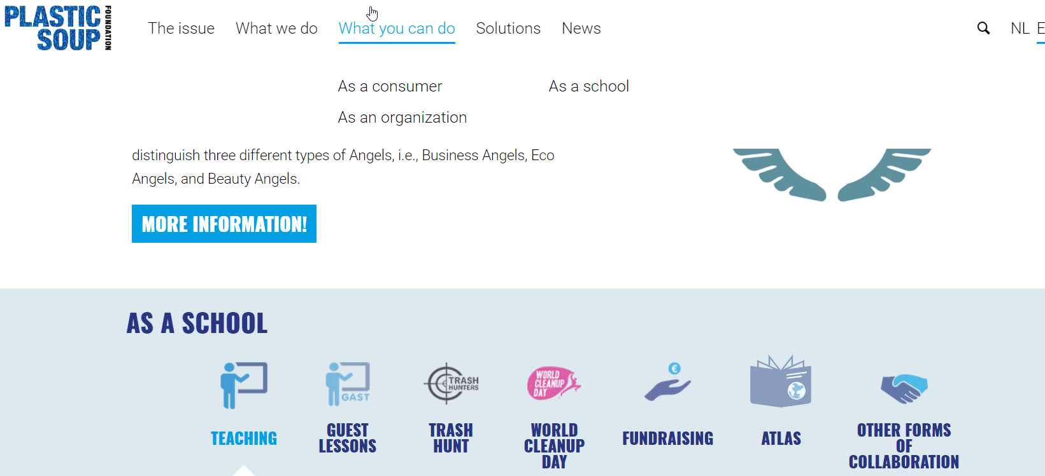
Teema 3. Soovitused keskkonnateadliku töökoha loomiseks
Kas soovite teha muudatusi tarbijana, organisatsioonina või koolina?
Avastage, mida saate veel teha.
Külasta https://www.plasticsoupfoundation.org/en/how-to-help-the-oceans/#top

Slide 19
Järeldused
Keskkonnasõbralikud tavad töökohal on olulised mitmel põhjusel: jätkusuutlikkuse teadvustamine, süsiniku jalajälje vähendamine ning keskkonnateadliku töökoha loomine ja säilitamine.

